Slide 1
Integration Tranemo

Slide 2
Projektledare
Ingela Karlsson
Anders Blomqvist

Slide 3
Bakgrund Kronobergsmodellen®
Tranemomodellen
Integration Tranemo

Slide 4
Bakgrund Kronobergsmodellen®

Slide 5
Kronobergsmodellen®
Kronobergsmodellen® för arbete
Kronobergsmodellen® för integration

Slide 6
Kronobergsmodellen®
Resultat:
166 av 211 i ny sysselsättning när Transcom stängde i Markaryd 2012
Från 553 till 513 arbetslösa i Lessebo jan-dec 2013
Av 44 fick 40 ny sysselsättning på 3 månader i Hylte 2013
Attityden inom integrationsområdet vänds och förbättras i Lessebo på bara 3 månader hösten 2013 – ”nya Lessebo”
Mer än 1.500 besökare på Lessebodagen med mat från 14 länder, fotbollsturnering, musik och sång, föreningar och samhällsfunktioner
80 procent i ny sysselsättning inom 8 månader i Tingsryd (122 av 152)
150 deltagare i Integrationsseminarium i Kosta nov 2014
Mer än 80 personer i praktik varav flera fått nystartsjobb och även några fast anställning i Lessebo 2015

Slide 7
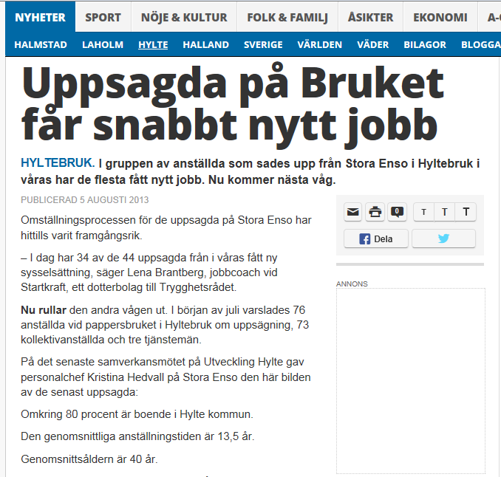
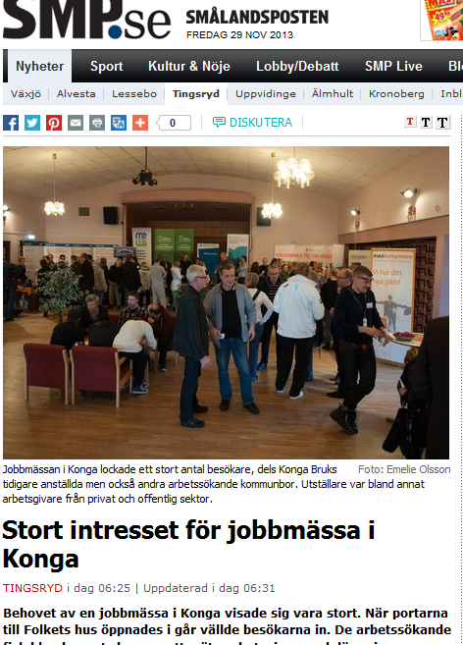
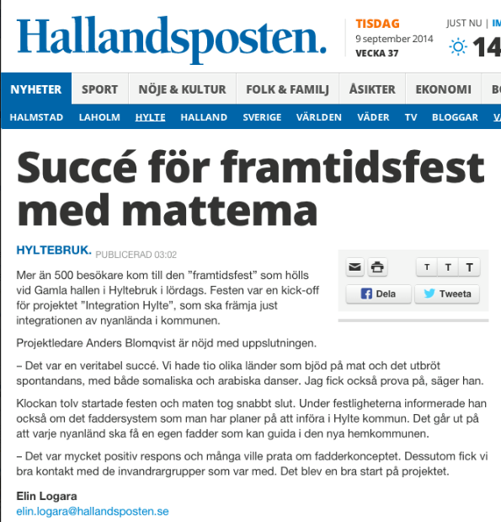
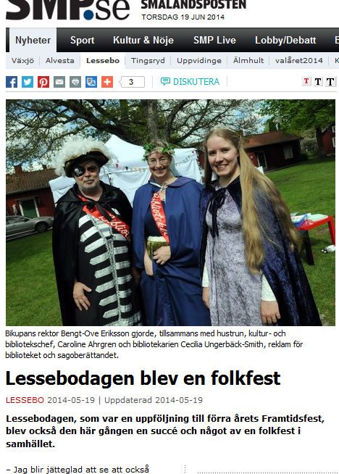
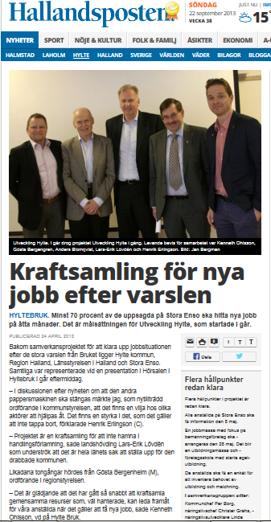
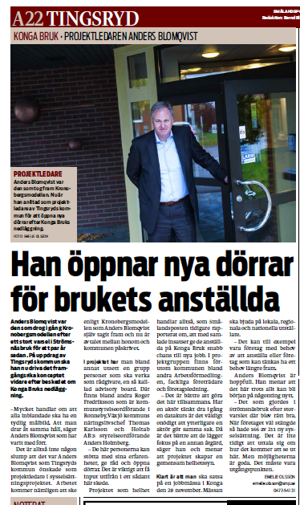
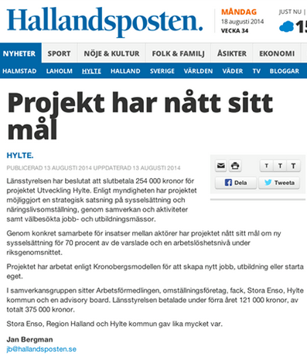
Kronobergsmodellen®

Slide 8
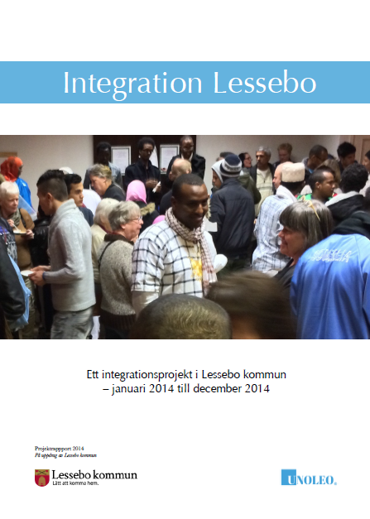
Kronobergsmodellen®

Slide 9
Tranemomodellen

Slide 10
Tranemomodellen
Arbetet i Integration Tranemo bygger på en modell för arbetsmarknad och integration som utvecklades av Anders Blomqvist 2012, Kronobergsmodellen®.
Tranemomodellen är nu en anpassning till Tranemo kommun och baseras också på erfarenheterna från flera tidigare projekt enligt modellen.
Tranemomodellen bygger på att kommunen tar initiativet med en dedikerad projektledare.

Slide 11
Tranemomodellen
Därefter sammansätts ett Advisory Board som stöd till projektet.
En samverkansgrupp med representanter från exempelvis kommunen, kulturföreningar, svenska kyrkan, Arbetsförmedlingen, Migrationsverket, näringslivet, föreningslivet, etc. sätts samman och arbetar regelbundet löpande med tre huvudområden;
skapa beredskap och mottagningskapacitet bla. genom information
utveckla samverkan för mottagande av nyanlända
skapa förutsättningar för att fler kommer i egen försörjning

Slide 12
Tranemomodellen
Som en röd tråd genom projektet löper information och öppenhet. Exempelvis publiceras minnesanteckningar och information på kommunens webbplats.
http://tranemo.se
Modellen som Tranemomodellen baseras på, Kronobergsmodellen®, är en beprövad metod som använts med positiva resultat i både integrations- och arbetsmarknadsprojekt. Arbetet bygger på erfarenheter från flera kommuner i Västra Götaland, Småland och Halland (bl.a. Hylte kommun).

Slide 13
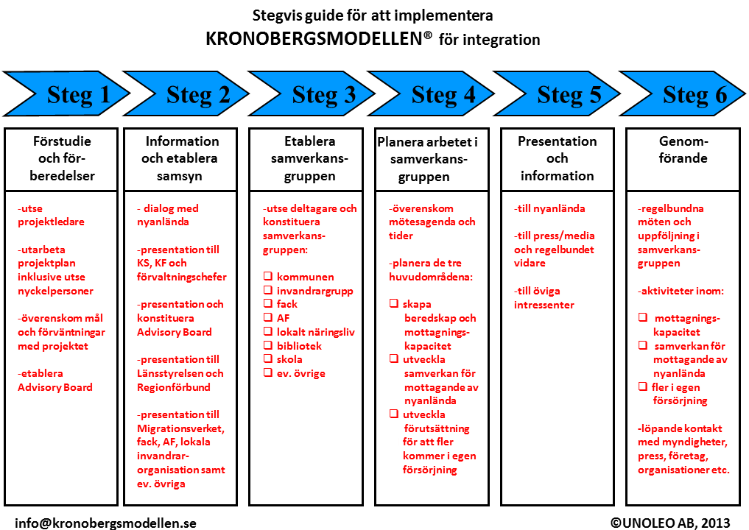
Tranemomodellen

Slide 14
Tranemomodellen
Sammanfattning, succéfaktorer Tranemomodellen;
- Kommunerna driver processen
- En dedikerad projektledare
- Samordningsfunktion skapas
- Tid / Initiativ
- Advisory Board
- Samverkansgrupp som är beslutsmässig
- Information / PR
- Skapa delaktighet i politik och förvaltning

Slide 15
Integration Tranemo

Slide 16
Integration Tranemo
Målen med projektet är:
Att stärka individen så att fler kommer i egen försörjning genom bl.a. att stimulera näringslivet till praktikplatser och nystartsjobb samt främja nyföretagande
Överbrygga kulturella skillnader genom att sprida kunskap när olika kulturer möts ex. skolor, bibliotek, föreningar, företag etc.
Samordna samhällets organisationer för att förbättra dialogen med och samhällsorientering för nyanlända

Slide 17
Integration Tranemo
Advisory Board:
Lisbeth Schultze Länsöverdirektör i Västra Götalands län
Lena Brännmar Förbundsdirektör Boråsregionen Sjuhärads kommunalförbund
Michael Leufkens Marknadschef N V Götaland Arbetsförmedlingen
Kerstin Söderlund Enhetschef Södra Älvsborg Arbetsförmedlingen
Michael Westberg Enhetschef Migrationsverket
Björn Broström Rektor Högskolan i Borås
Lena Matthijs Polismästare och polisområdeschef Västra Götaland
Crister Persson Kommunstyrelsens Ordförande Tranemo
Bo-Lennart Nilsson VD Ardagh Glass Sweden AB

Slide 18
Integration Tranemo
Samverkansgrupp:
Annika Hedvall Kommunchef Tranemo kommun
Ingvar Folktandvården
Sonja Nilsson Närhälsan
Svenska kyrkan/Missionskyrkan
Röda korset
Thaana Amin Representant arabisktalande i Tranemo
Arbetsförmedlingen
Mats Asp Migrationsverket
Sören Garphammar BRES flyktingsamordnare
Sven Gardell Kommunpolis
Kjell Svensson Träffpunkten Glasets Hus
Thomas Åman Sektionschef lärande
Solveig Eldenholm Sektionschef omsorg
Fredrike H Henriksson Allmänkulturansvarig
Juan Ochoa Kulturskole chef Lärandesektionen
Ingela Karlsson Projektledare

Slide 19
Integration Tranemo
Genomförda och pågående aktiviteter:
Träffpunkten på Glasets Hus
Språkcaféer på ett antal orter, Missionskyrkan, Svenska Kyrkan och Röda Korsets regi
Klädinsamling, Missionskyrkan, Svenska Kyrkan och Röda Korsets regi
Möten med Migrationsverket, AF, Närhälsan, Folktandvården samt kommunledning två ggr per termin
Konversationssvenska för asylsökande, studieförbundets regi
Konversationssvenska för anställda i företag och kommun, studieförbundets regi
Internationella gruppen i Sjötofta, välkomnar och ordnar informationsmöte och samkväm ett par ggr per termin
Global festival, Kulturskolan med flera, under en vecka i maj
Kulturkvällar, Jam sessions, på Glaset Hus, Kulturskolan
Grundkurs ”Kulturskola” för nyanlända elever i kulturskolans regi, finansieras av Röda Korset och Kulturskolan

Slide 20
Integration Tranemo
Genomförda och pågående aktiviteter (forts.):
Vi har knutit kontakter och startat ett samarbete med polisen i Tranemo, vi har numer något som kallas för ”kommunpolis” här hos oss.
Vi har startat ett samarbete med kontaktpersonerna på Migrationsverket.
Startat en ”Etableringsgrupp”, de som arbetar aktivt/operativt med integration och flyktingmottagning.
Startade under 2015 en Fadderverksamhet.
Hälsoskola

Slide 21
Integration Tranemo
Genomförda och pågående aktiviteter (forts.):
Aktiviteter i paragraf 37
Utbyggnad av kollektivtrafik, Extra busstur mellan Grimsås - Tranemo,
Tranemo – Grimsås
Samarbete med bostadsbolag, Lägenheter renoveras i Grimsås för inflyttning för nyanlända
”Är du svensk eller” Integrationsteater som börjar spelas vecka 9 för alla anställda i kommunen och för föreningar, byalag, allmänhet
Föreläsning ”Två år till jobb” den 18/1-16 av och med Martin Söderberg, Åre kommun
Integrationsfrämjande arbete; översättning av dokument för lärandesektionen förskola och skola, Likvärdig start i förskolan, Bli en utmärkt förening

Slide 22
Integration Tranemo
Planerade och uppstartade aktiviteter våren 2016:
18/1-16 Annika Hedvall informerar KS
25/1-16 Tjänstemannadag 13.00 – 16.30
15/2-16 Gemensamt gruppmöte 18.00 – 19.30
24/2-16 Inspirationsdag, 8.30 – 16.00, med inbjudna inom näringsliv, föreningar, byalag, kyrkan, migrationsverket, media, kommun m.fl.
V 10 ”Är Du svensk eller?” teater Smylja
4/3 – 10/6 -16 Möten i samverkansgruppen var 14:e dag under vårterminen
4/4 Möte i Advisory Board

Slide 23
Integration Tranemo
Flera vinster med Tranemomodellen ( Kronobergsmodellen®), bl.a.:
Dialog och förståelse
Möteplatser
Information som är strukturerad och ”rätt”
Positiv uppmärksamhet
Stöd och support, lokalt och regionalt
Engagemang från civilsamhället
Engagemang från näringslivet
Samverkan; kommun, myndigheter, näringsliv och civilsamhället
Snabbare integration
Fler i egen försörjning
Förutsättningar för bättre folkhälsotal
Förutsättningar för minskat ekonomiskt bistånd

Slide 24
Integration Tranemo

